Slide 1
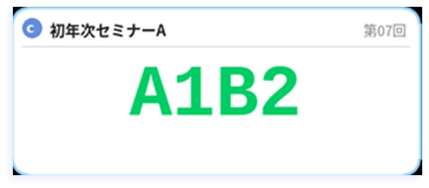
CodeWidget
出席コード展示ツール
ユーザーマニュアル
▲ 実際の出席コード表示画面
対応バージョン v1.1.0
Python 3.12 + PySide6 Windows / macOS
麗澤大学 2026年8月

Slide 2
目 次
01
CodeWidget とは？
05
授業の振替（調整）
機能概要と導入背景
振替授業の登録方法
02
クイックスタート
06
外観設定
初回起動と基本設定
フォント・色・ウィンドウサイズ
03
授業の管理
07
よくある質問
授業の追加・編集・削除
FAQ とトラブルシューティング
04
出席コードの操作
表示・入力・管理
CodeWidget ユーザーマニュアル

Slide 3
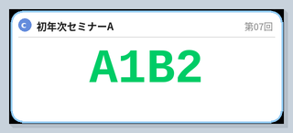
01 CodeWidget とは？
現状の課題
・手動での提示のため、表示忘れや操作ミスが発生しやすい
・方法が教員によって異なり、統一されていない
・通常のウィンドウは投影中に隠れてしまう場合がある
実際の表示画面
✓ CodeWidget の解決策
・時間割に基づいて 自動的にポップアップ 表示
・常に最前面、ドラッグ可能。投影画面に最適化
・ワンクリックでコード生成、学期全体を一括管理
30 秒
14 回
4 桁
ポーリング間隔
授業回数
コード形式
CodeWidget ユーザーマニュアル
3

Slide 4

02 クイックスタート
1
config フォルダをプログラムと同じ場所に置く
3
トレイアイコンを右クリック → 「設定…」
school_config.json（学校共通）と teacher_config.json（個人）が必要です。初回起動時に自動作成されます。
「授業」タブで授業を追加してください。授業名・曜日・時限を設定します。
2
プログラムをダブルクリックして起動
4
授業時間になると自動でポップアップ表示
Windows: CodeWidget.exe
macOS: CodeWidget.app
起動後、システムトレイ（タスクバー右下 / メニューバー）にアイコンが表示されます。
授業開始の10分前に、ウィンドウが自動的に表示されます。
CodeWidget ユーザーマニュアル
4

Slide 5
02 クイックスタート — 時限・時間割
1日 6 時限が固定されています。授業開始 10 分前にウィンドウが自動表示されます：
時限
開始
終了
表示ウィンドウ期間（デフォルト）
1限
08:50
10:30
08:40 〜 09:20
2限
10:40
12:20
10:30 〜 11:10
3限
13:10
14:50
13:00 〜 13:40
4限
15:00
16:40
14:50 〜 15:30
5限
16:50
18:30
16:40 〜 17:20
6限
18:40
20:20
18:30 〜 19:10
💡 事前時間（デフォルト 10 分）と事後時間（デフォルト 30 分）は設定画面でカスタマイズできます。
CodeWidget ユーザーマニュアル
5

Slide 6
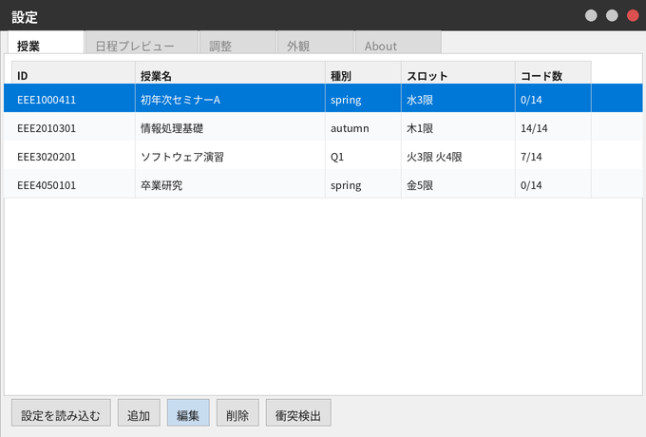
03 授業の管理
操作手順とボタン説明
1
トレイアイコンを右クリック
2
「設定…」を選択
3
「授業」タブに切り替える
ボタン機能
設定を読み込む
→ 教員の設定ファイルを読み込む
追加
→ 新しい授業を追加する
編集
→ 選択した授業を編集する
削除
→ 選択した授業を削除する
衝突検出
「授業」タブ — 実際の画面
→ 時間の重複を確認する
CodeWidget ユーザーマニュアル
6

Slide 7
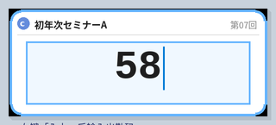
04 出席コードの操作
① 出席コードを入力（一時コード）
表示ウィンドウを右クリック →「入力」→ コードを貼り付けて Enter。
⚠ 一時コードは 30 分で自動消去（設定ファイルには保存されません）。
② コードを一括生成（永続コード）
▲ 通常表示状態
設定 →「日程プレビュー」タブ →「コード生成」ボタンをクリック。全授業回のコードを自動生成します。
③ コードをクリア
表示ウィンドウを右クリック →「クリア」。コードが消去され「----」が表示されます。
▲ 右クリック「入力」後の入力状態
CodeWidget ユーザーマニュアル
7

Slide 8
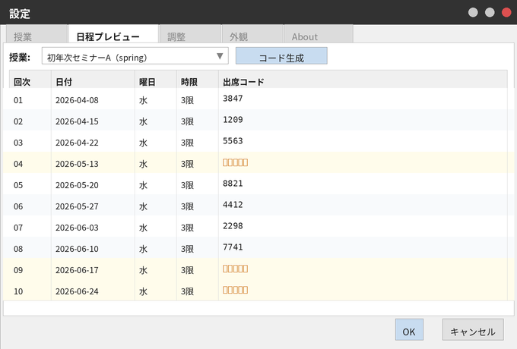
04 出席コード — 日程プレビューで一括管理
🔵 コード設定済み
4桁の数字が表示されます。次回起動時も有効です。
🟡 コード未設定
黄色の背景行に「（未設定）」と表示されます。セルをクリックして手動入力できます。
✨ コード生成 ボタン
未設定の全回次にランダムな 4 桁コードを自動生成します。
✏️ 直接編集
出席コード列のセルをクリックして直接入力・修正できます。
「日程プレビュー」タブ — 実際の画面
CodeWidget ユーザーマニュアル
8

Slide 9
04 出席コード — 優先順位の仕組み
複数の出席コードが存在する場合、以下の優先順位でウィンドウに表示されます：
最優先
一時コード（メモリ）
右クリック「入力」で入力したコード。有効期限は 30 分で、期限切れ後は自動的に消去されます。設定ファイルには保存されません。
次優先
永続コード（設定ファイル）
「日程プレビュー」で編集するか「コード生成」で作成したコード。teacher_config.json に保存され、再起動後も有効です。
デフォルト
なし（プレースホルダー表示）
コードが設定されていない場合、ウィンドウには「----」と表示されます。
💡 推奨：学期開始前に「日程プレビュー」で全授業回のコードを一括生成してください。一時コードは例外的な場面のみ使用します。
CodeWidget ユーザーマニュアル
9

Slide 10
05 授業の振替（調整）
授業の日程変更が発生した場合、「振替（Reschedule）」機能で対応できます。
🔄
内容
特定の授業回を元の日時から新しい日時に移動します。
例：4月16日（木 1限）の授業 → 4月18日（土 2限）に振替。
振替
Reschedule
操作
設定 →「調整」タブ →「調整を追加」→ 対象の授業・回次を選択 → 新しい日付・時限を設定 → OK
詳細手順
1
設定を開き「調整」タブを選択する
2
「調整を追加」ボタンをクリックする
3
振替対象の授業と回次（例：第03回）を選択する
4
振替先の日付・曜日・時限を入力する
5
OK で保存。「日程プレビュー」で結果を確認する
💡 振替後は回次番号が自動的に再計算されます。「日程プレビュー」タブで変更結果を必ず確認してください。
CodeWidget ユーザーマニュアル
10

Slide 11
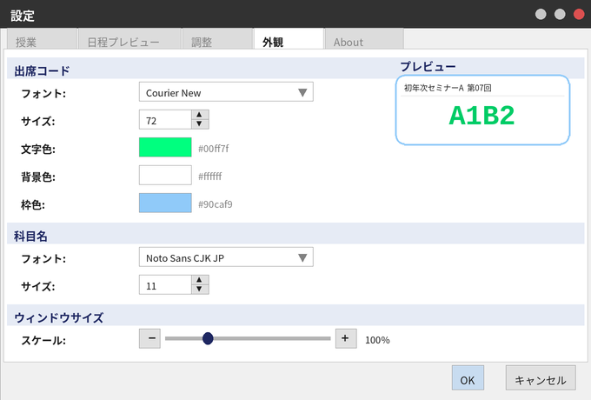
06 外観設定
フォント
コード表示フォント（等幅推奨：Courier New）
サイズ
文字サイズ（デフォルト 72pt）。投影時に明確に見えるよう調整
文字色
コードの文字色（デフォルト：明緑 #00ff7f）
背景色 / 枠色
ウィンドウの背景・枠線の色を変更できます
科目名フォント
授業名の表示フォントとサイズ（デフォルト 11pt）
スケール
ウィンドウ全体の拡大縮小（30%〜300%、デフォルト 100%）
「外観」タブ — 実際の画面
CodeWidget ユーザーマニュアル
11

Slide 12
07 よくある質問（FAQ）
Q：出席コードウィンドウが自動表示されません。
A：確認ポイント：① 現在時刻が表示ウィンドウ期間内か（授業開始 10 分前〜授業開始 30 分後）；② teacher_config.json の曜日・時限が正しいか；③ school_config.json に該当週の授業日が登録されているか。
Q：起動したのにアプリが見当たりません。
A：アプリはトレイのみで動作します（メインウィンドウなし）。Windows はタスクバー右下の通知領域、macOS は画面右上のメニューバーにアイコンが表示されます。
Q：別の教員の設定ファイルに切り替えるには？
A：設定 →「授業」タブ →「設定を読み込む」ボタン → 対象の JSON ファイルを選択して切り替えます。
Q：振替後に出席コードがずれませんか？
A：コードは回次番号で管理されています。振替後は回次番号が自動再計算されますので、「日程プレビュー」で内容を確認してから運用してください。
CodeWidget ユーザーマニュアル
12

Slide 13
クイックリファレンス
ご利用ありがとう
ウィンドウ表示
授業開始 10 分前〜30 分後
ございます
一時コード有効期限
30 分
CodeWidget 出席コード展示ツール
コード形式
4 桁の数字
授業回数
14 回
ポーリング間隔
30 秒
対応プラットフォーム
Windows 10/11 · macOS
設定ファイル形式
JSON
v1.0.0 Python 3.12 + PySide6 麗澤大学 2026年度

